Slide 1
LA balance des paiements
ECO5550 Thème 1b

Slide 2
La balance des paiements
Comptabilise les flux monétaires entre un pays et ses partenaires pour une période donnée
Comptabilité en double parties : toute transaction est comptabilisée 2 fois
  en crédit (entrées de dev.)
  en débit (sorties de dev.)

Slide 3
La balance des paiements
BP = CC + CCF
CC : recense les transactions courantes (échanges de b. et s., revenus de facteurs et transferts)
CCF : recense les transactions financières (transferts de capital, achats d’actifs étrangers et la ∆ des réserves internationales)

Slide 4
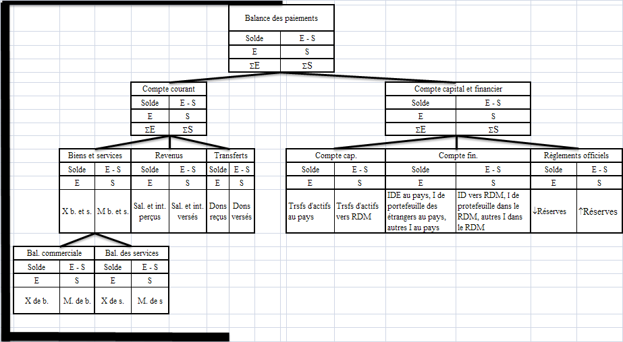
BP = CC + CCap + CFin + CRO = 0
BP = Cap./besoin de fin. + CFin + CRO = 0
BP = BB + CRO = 0

Slide 5
Compt. en double parties : ex. 1
L’achat d’une auto japonaise par un canadien engendre…
  un débit au compte de la bal. comm. correspondant à l’achat de l’auto
  un crédit au compte financier correspondant au dépôt du paiement à la banque canadienne de la Cie japonaise (↑ actifs étrangers au pays)

Slide 6
Compt. en double parties : ex. 2
Le paiement d’un gouv. étranger à une Cie d’ingénierie canadienne engendre…
  un crédit dans le compte de la bal. des services correspondant au paiement du service
  un débit dans le compte financier correspondant à la diminution des dépôts du gouv. étranger au Canada (↓ actifs étrangers au pays)

Slide 7
Compt. en double parties : ex. 3
L’achat par un étranger d’une obligation canadienne engendre…
  un crédit au compte financier correspondant à l’achat de l’obligation
  un débit au compte financier correspondant à la diminution des dépôts de l’étranger au Canada (↓ actifs étrangers au pays)

Slide 8
Équilibre de la balance
Il va de soi que la balance des paiements est toujours à l’équilibre, aux erreurs et omissions près
Mais attention, cela n’implique en rien l’équilibre des différents comptes qui la composent!

Slide 9
Déséquilibres du CC
Lorsque le solde du CC>0, nous finançons l’achat de nos exportations par les étrangers (CCF<0), on dit dans ce cas que le pays est un prêteur net.
Lorsque le solde du CC<0, l’étranger finance nos importations (CCF>0), on dit dans ce cas que le pays est un emprunteur net.

Slide 10
La position extérieure
Bilan des diff. encours (sommes des avoirs et des engagements) d’un pays face à l’étranger à une date donnée
Une position négative indique un pays débiteur, une position positive un pays créditeur
Attention, distinguez-bien flux et stocks!

Slide 11
La position extérieure de la zone euro en 2007, G€
 | Avoirs | Engagements | Solde
Total | 13 773,8 | 14 904,4 | -1 130,7
ID | 3 542,2 | 3 084,5 | 457,7
I de portefeuille | 4 653,3 | 6 339,5 | -1 686,2
Produits dérivés | - | - | -10,3
Autres I | 5 241,2 | 5 480,5 | -293,3
Avoirs de réserves | - | - | 347,4

Slide 12
Déficits chroniques du CC et position extérieure négative
Un déficit chronique du CC finit par entraîner une position négative (un pays qui est toujours un emprunteur net finit par devenir un pays débiteur)
La situation dégénère lorsque les versements d’intérêt au RDM recensés dans le CC ne peuvent être supportés par les revenus tirés des X
Le CC périclite et apparaît dans ce cas un risque de défaut international et/ou de crise de la balance des paiements

Slide 13
Position extérieure, taux d’intérêt et CC
Le flux net d’intérêt recensé dans le CC dépend non seulement de la position extérieure du pays, mais aussi de la différence entre les taux moyens sur les prêts et les emprunts internationaux passés :
  des R^{prêts} > R^{emprunts} atténue l’impact d’une position extérieure négative sur le CC
  La situation inverse l’amplifie.

Slide 14
PD vs PVD
Comme les actifs des PD sont généralement moins risqués que ceux des PVD, le diff. d’intérêt sur les taux de prêts et d’emprunts int. passés est le plus souvent favorable aux premiers et défavorable aux seconds.
Aussi, les PVD sont davantage susceptibles de voir un problème de déficit chronique de leur CC dégénérer

Slide 15
L’exception américaine
Le fait que le $US soit la monnaie internationale tend à faire en sorte que leur taux d’emprunt soit avantageux
Cela atténue l’impact de déficits répétés de leur CC sur leur paiement d’intérêt futurs

Slide 16
Au menu…
Au thème 2, nous verrons comment les pol. de change peuvent influencer les situations de déséquilibre du CC
Au thème 3, nous verrons comment les pol. éco. intérieures peuvent elles aussi influencer les situations de déséquilibre du CC
Au thème 4, nous reviendrons sur le SMI actuel et sur le statut privilégié qu’il confère au $US
Au thème 5, nous analyserons de plus près la problématique de l’endettement international

